Slide 1
1
2
Ενότητα 1 Βασικές δεξιότητες ψηφιακού γραμματισμού
3
4
5
6
Με τη χρηματοδότηση της Ευρωπαϊκής Ένωσης. Οι απόψεις και οι γνώμες που διατυπώνονται εκφράζουν αποκλειστικά τις απόψεις των συντακτών και δεν αντιπροσωπεύουν κατ'ανάγκη τις απόψεις της Ευρωπαϊκής Ένωσης ή του Ευρωπαϊκού Εκτελεστικού Οργανισμού Εκπαίδευσης και Πολιτισμού (EACEA). Η Ευρωπαϊκή Ένωση και ο EACEA δεν μπορούν να θεωρηθούν υπεύθυνοι για τις εκφραζόμενες απόψεις. Αριθμός έργου: 2023-1-RO01-KA220-ADU-000157797

Slide 2
Asociatia Four Change, Ρουμανία
Συνεργάτες
Zavod IZRIIS, Σλοβενία
E-SENIORS: INITIATION DES SENIORS AUX NTIC ASSOCIATION, Γαλλία
GUnet, Ελλάδα
Asociatia Niciodata Singur - Prietenii Varstnicilor, Ρουμανία
Fundació Gesmed Fundació de la Comunitat Valenciana, Ισπανία

Slide 3
Ενότητες
1. Βασικές δεξιότητες ψηφιακού γραμματισμού
2. Ασφάλεια και πρόληψη
3. Διαχείριση τραπεζικού λογαριασμού διαδικτυακά
4. Διαδικτυακές λύσεις για τη λήψη και αποστολή χρημάτων
5. Χρήση πιστωτικής κάρτας για την αγορά αγαθών και υπηρεσιών από το διαδίκτυο
6. Επεξεργασία ηλεκτρονικών πληρωμών για φόρους και λογαριασμούς

Slide 4
Υποενότητα 1 Εισαγωγή
Στόχοι
Με την ολοκλήρωση αυτής της υποενότητας, θα ενημερωθείτε σχετικά με
τους μαθησιακούς στόχους και το εκπαιδευτικό περιεχόμενο αυτής της ενότητας
την μεθοδολογία κατάρτισης που χρησιμοποιήθηκε και η διάρκεια αυτής της ενότητας
Εικόνα από vectorjuice στο Freepik

Slide 5
Ικανότητες
1
Βασικές δεξιότητες ψηφιακού αλφαβητισμού
Μετά την ολοκλήρωση αυτής της ενότητας, θα:
Αποκτήστε τις απαραίτητες δεξιότητες για να χρησιμοποιείτε λύσεις κινητών χρημάτων με ασφάλεια και αυτοπεποίθηση:
Χρήση συσκευών ΤΠΕ και ενημέρωσή τους
Διαχείριση λογαριασμού ηλεκτρονικού ταχυδρομείου: αποστολή, λήψη, απάντηση, οργάνωση μηνυμάτων ηλεκτρονικού ταχυδρομείου, επισύναψη αρχείων και διαχείριση επαφών
Πλοήγηση στο διαδίκτυο
Βασική διαχείριση αρχείων (δημιουργία, αποθήκευση, οργάνωση αρχείων και φακέλων)
Ρύθμιση παραμέτρων απορρήτου
Εξοικείωση με τα smartphones:
Κατανόηση της βασικής ορολογίας
Πλοήγηση σε διεπαφές και μενού κινητών τηλεφώνων
Χρήση της οθόνης αφής και των κουμπιών
Δυνατότητα λήψης και ενημέρωσης εφαρμογών για κινητά τηλέφωνα
Εξερευνήστε τα διάφορα χαρακτηριστικά της εφαρμογής για κινητά

Slide 6
Περιεχόμενο κατάρτισης
1
Βασικές δεξιότητες ψηφιακού αλφαβητισμού
Εισαγωγή της συνεδρίας: διάρκεια, στόχοι, περιεχόμενο και μεθοδολογία
Βασική ορολογία των smartphones
Βασικές ρυθμίσεις
Πλοήγηση σε διεπαφές και μενού
Πλοήγηση & αναζήτηση στο διαδίκτυο
6. Διαχείριση λογαριασμού email
7. Αναζήτηση και λήψη εφαρμογών
8. Ενημέρωση των συσκευών ΤΠΕ
9. Κουίζ: Ελέγξτε τις γνώσεις σας

Slide 7
Ενότητα 1
Μεθοδολογία και διάρκεια κατάρτισης
1
Βασικές δεξιότητες ψηφιακού αλφαβητισμού
Μεθοδολογία
Ενεργό και συμμετοχικό
Εκπαίδευση πρόσωπο με πρόσωπο:
Διάλογος ✔ Παιχνίδι ρόλων ή διέγερση ✔ Ομαδική εργασία
Διαδικτυακή εκπαίδευση:
Επιλεγμένα βίντεο
Πρακτική εφαρμογή των συμβουλών που συμφωνήθηκαν στην τάξη
Κάποια συνεργατική εργασία
Προσομοίωση
Διάρκεια: 4 ώρες (ενδεικτικά)
Πρόσωπο με πρόσωπο:2 ώρες
Διαδικτυακή εκπαίδευση: 2 ώρες

Slide 8
Υποενότητα 2 Βασική ορολογία
Στόχοι
Με την ολοκλήρωση αυτής της υποενότητας θα είστε σε θέση να:
Γνωρίζετε τους διάφορους τύπους ψηφιακού εξοπλισμού
Επιλέξτε τον σωστό τύπο συσκευής ανάλογα με τις ανάγκες σας
Χρησιμοποιήστε με εμπιστοσύνη τη συσκευή σας
Εικόνα από vectorjuice στο Freepik

Slide 9
Ψηφιακές συσκευές
1.2 Βασική ορολογία
Για να εργαστείτε στο ψηφιακό περιβάλλον, χρειάζεστε μια ψηφιακή συσκευή. Υπάρχουν πολλοί διαφορετικοί τύποι ψηφιακών συσκευών.
Κάθε συσκευή έχει τα πλεονεκτήματα και τα μειονεκτήματά της.
Ως εκ τούτου, θα συζητήσουμε ποια συσκευή είναι χρήσιμη για ποια συγκεκριμένη δραστηριότητα και πώς πρέπει να την προστατεύσουμε.
Εικόνα από cornecoba στο Freepik

Slide 10
Προσωπικός υπολογιστής
1.2 Βασική ορολογία
Περιγραφή: Ένας προσωπικός υπολογιστής (PC), επιτραπέζιος ή φορητός, είναι μια ηλεκτρονική συσκευή που χρησιμοποιείται για διάφορους σκοπούς, όπως η περιήγηση στο Διαδίκτυο, η συγγραφή εγγράφων, η αναπαραγωγή βιντεοπαιχνιδιών κ.λπ.
Χρήσιμο για: Για προχωρημένη έρευνα στο διαδίκτυο, συγγραφή μακροσκελών κειμένων, σύνταξη μηνυμάτων ηλεκτρονικού ταχυδρομείου, ηλεκτρονικές αγορές αγαθών, e-banking.
Δεν είναι χρήσιμο για: Έρευνα στο Διαδίκτυο ή συγγραφή σύντομων κειμένων εν κινήσει.
Εικόνα από storyset στο Freepik

Slide 11
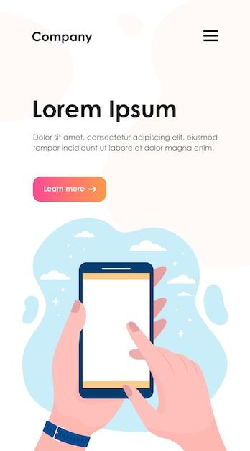
Smartphone
1.2 Βασική ορολογία
Περιγραφή: Το smartphone είναι ένα κινητό τηλέφωνο που μπορεί να κάνει πολλά περισσότερα από το να κάνει απλώς τηλεφωνικές κλήσεις. Για παράδειγμα, τα smartphones μπορούν να συνδεθούν στο Διαδίκτυο και να τραβήξουν φωτογραφίες ή βίντεο. Μπορεί επίσης να θεωρηθεί ως ένας μικρός υπολογιστής. Η οθόνη ενός smartphone είναι οθόνη αφής.
Χρήσιμο για: χρήση των μέσων κοινωνικής δικτύωσης όπως το WhatsApp, το Instagram, έλεγχο των emails, e-banking, ηλεκτρονικές αγορές κ.λπ.
Δεν είναι χρήσιμο για: Γραφή εκτενών κειμένων ή εκτεταμένη έρευνα στο διαδίκτυο.
Εικόνα από pch.vector στο Freepik

Slide 12
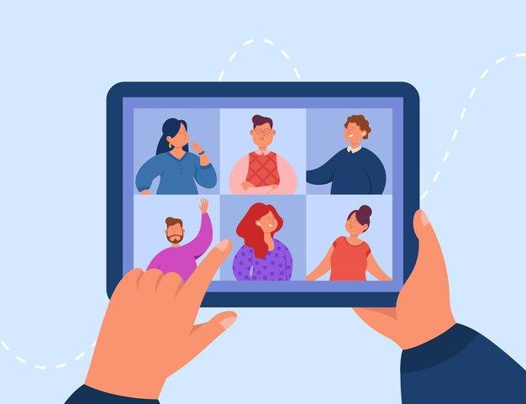
Tablet
1.2 Βασική ορολογία
Περιγραφή: Ένα tablet είναι μικρότερο από έναν υπολογιστή ή φορητό υπολογιστή αλλά μεγαλύτερο από ένα smartphone. Διαθέτει οθόνη αφής αλλά, σε αντίθεση με ένα φορητό υπολογιστή, δεν διαθέτει πληκτρολόγιο.
Χρήσιμο για: Για ελαφρές δραστηριότητες αναζήτησης, λήψη και ανάγνωση βιβλίων, παιχνίδια, παρακολούθηση βίντεο, έλεγχο ηλεκτρονικού ταχυδρομείου, e-banking, ηλεκτρονικές αγορές.
Δεν είναι χρήσιμο για: Γραφή μακροσκελών μηνυμάτων ηλεκτρονικού ταχυδρομείου ή άλλων κειμένων, εκτεταμένες δραστηριότητες αναζήτησης.
Εικόνα από pch.vector στο Freepik

Slide 13
Μνήμη & Αποθήκευση: ποια είναι η διαφορά;
1.2 Βασική ορολογία
Φανταστείτε ότι ο υπολογιστής σας είναι σαν ένα γραφείο που χρησιμοποιείτε για τη δουλειά σας.
Η μνήμη (RAM) είναι σαν το πάνω μέρος του γραφείου σας όπου τοποθετείτε προσωρινά τα χαρτιά και τα εργαλεία με τα οποία εργάζεστε. Όταν την καθαρίζετε, τα στοιχεία εξαφανίζονται. Η μνήμη είναι προσωρινή και λειτουργεί γρήγορα, αλλά δεν διατηρεί τα πράγματα για πάντα.
Η αποθήκευση (σκληρός δίσκος ή SSD) είναι σαν ένα ντουλάπι αρχειοθέτησης κοντά στο γραφείο σας. Εκεί φυλάτε τα χαρτιά, τις φωτογραφίες και τα σημαντικά έγγραφά σας όταν δεν τα χρησιμοποιείτε. Το ντουλάπι αρχειοθέτησης κρατάει τα πάντα ασφαλή μέχρι να τα χρειαστείτε ξανά.
Έτσι, η μνήμη είναι για τις εργασίες του "αμέσως τώρα" και η αποθήκευση είναι για τη "μακροπρόθεσμη" διατήρηση. Και οι δύο είναι σημαντικές, αλλά κάνουν διαφορετικές εργασίες.
Εικόνα από pch.vector στο Freepik

Slide 14
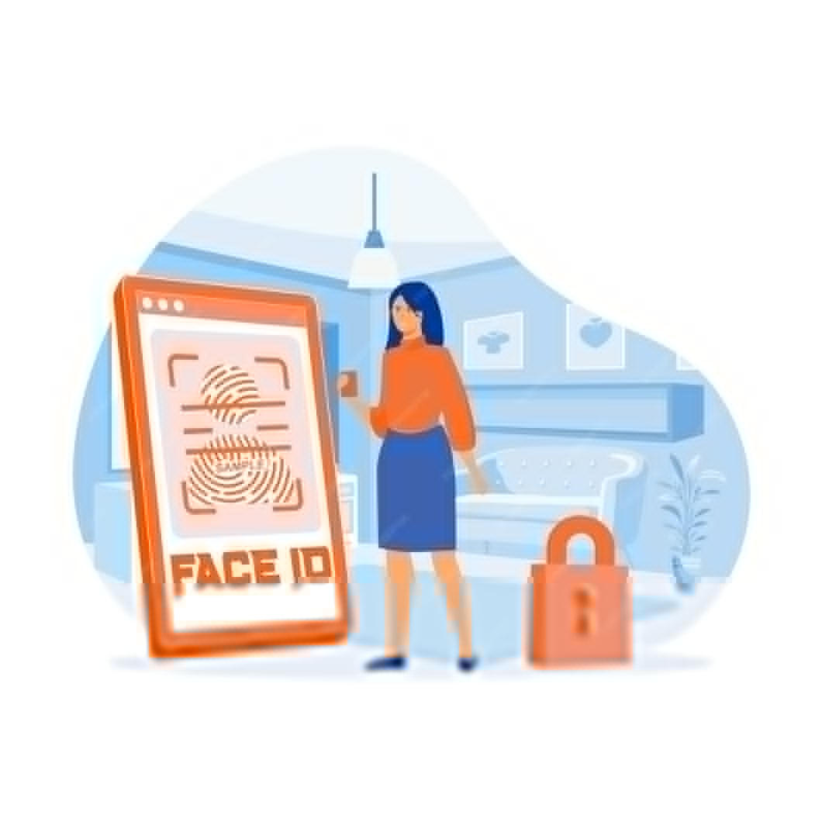
Δακτυλικό αποτύπωμα και αναγνώριση προσώπου: ποια είναι η διαφορά;
1.2 Βασική ορολογία
Αναγνώριση δακτυλικών αποτυπωμάτων
Φανταστείτε ότι το δακτυλικό σας αποτύπωμα είναι σαν μια μοναδική σφραγίδα που μόνο εσείς έχετε.
Τοποθετείτε το δάχτυλό σας σε έναν ειδικό αισθητήρα και η συσκευή ελέγχει το μοτίβο των γραμμών και των ραβδώσεων στην άκρη του δαχτύλου σας.
Είναι σαν να λέει η συσκευή: "Α, ναι, αυτή είναι η μοναδική σας σφραγίδα. Σου επιτρέπεται η είσοδος!"
Αναγνώριση προσώπου
Αυτό λειτουργεί σαν να "κοιτάζει" η συσκευή το πρόσωπό σας, όπως ένας φίλος που σας αναγνωρίζει όταν σας βλέπει.
Χρησιμοποιεί την κάμερα για να σαρώσει το σχήμα του προσώπου σας, συμπεριλαμβανομένων χαρακτηριστικών όπως η μύτη, τα μάτια και η γραμμή του σαγονιού.
Στη συνέχεια, η συσκευή λέει: "Ναι, αυτό είναι το πρόσωπό σας! Καλώς ήρθατε!"
Εικόνα από pch.vector στο Freepik

Slide 15
Υποενότητα 3 Βασικές ρυθμίσεις
Στόχοι
Με την ολοκλήρωση αυτής της υποενότητας θα είστε σε θέση να:
Μάθετε ποιες είναι οι διάφορες ρυθμίσεις που μπορείτε να προσαρμόσετε
Αναγνωρίστε τα διάφορα κουμπιά ρύθμισης
Προσαρμόστε τις ρυθμίσεις των συσκευών σας στις ανάγκες σας
Εικόνα από vectorjuice στο Freepik

Slide 16
Τι είναι οι ρυθμίσεις;
1.3 Βασικές ρυθμίσεις
Σκεφτείτε το κουμπί ρυθμίσεων σαν τον πίνακα ελέγχου της συσκευής σας, όπως ακριβώς οι επιλογείς στο πλυντήριο ρούχων ή στο τηλεχειριστήριο της τηλεόρασής σας. Εκεί μπορείτε να ρυθμίσετε τη λειτουργία των πραγμάτων ανάλογα με τις ανάγκες σας.
Πώς να αναγνωρίσετε το κουμπί ρυθμίσεων : Αναζητήστε ένα σύμβολο που μοιάζει με γρανάζι (⚙️).
Τι μπορείτε να ρυθμίσετε στις ρυθμίσεις;
Φωτεινότητα: Ρύθμιση της φωτεινότητας της οθόνης
Τόμος: Αύξηση ή μείωση του ήχου
Wi-Fi: Σύνδεση στο διαδίκτυο
Γλώσσα: Αλλαγή γλώσσας: Αλλάξτε τη γλώσσα, αν προτιμάτε να διαβάζετε τα πράγματα σε άλλη γλώσσα.
Εικόνα από Freepik

Slide 17
Υποενότητα 4 Πλοήγηση σε διεπαφές και μενού
Στόχοι
Με την ολοκλήρωση αυτής της υποενότητας θα είστε σε θέση να:
Αναγνωρίζετε τα κύρια λειτουργικά σύμβολα
Κατακτήσετε διάφορες χειρονομίες σε συσκευές αφής
Να είστε σίγουροι για τη χρήση διαφορετικών διεπαφών αναγνωρίζοντας κοινά μοτίβα.
Εικόνα από vectorjuice στο Freepik

Slide 18
Λειτουργίες & σύμβολα (1/2)
1.4 Πλοήγηση σε διεπαφές και μενού
Κουμπί Home
Σύμβολο: ⭕ ή ένα τετράγωνο/γραμμή στο κάτω μέρος της οθόνης.
Τι κάνει: Σας μεταφέρει πίσω στην κύρια οθόνη.
Πίσω κουμπί
Σύμβολο: ◀️ ή ένα βέλος που δείχνει προς τα αριστερά.
Τι κάνει: Επιστρέφει στην προηγούμενη οθόνη.
Wi-Fi
Σύμβολο: 📶 ή καμπύλες γραμμές.
Τι σημαίνει: Δείχνει αν είστε συνδεδεμένοι στο διαδίκτυο.
Μπαταρία
Σύμβολο: 🔋
Τι σημαίνει: Εμφανίζει πόση φόρτιση έχει απομείνει. Ένας κεραυνός (⚡) δείχνει ότι φορτίζει.

Slide 19
Λειτουργίες & σύμβολα (2/2)
1.4 Πλοήγηση σε διεπαφές και μενού
Κάμερα
Σύμβολο: 📷 ή ένα εικονίδιο κάμερας.
Τι κάνει: Ανοίγει την κάμερα για λήψη φωτογραφιών ή βίντεο.
Γκαλερί/Φωτογραφίες
Σύμβολο: Σύμβολο: 🖼️ ή ένα πολύχρωμο λουλούδι/εικονίδιο.
Τι κάνει: Σας επιτρέπει να προβάλετε τις αποθηκευμένες φωτογραφίες σας.
Internet/Browser
Σύμβολο: 🌐 ή μια πυξίδα/μπλε κύκλο.
Τι κάνει: Ανοίγει ένα πρόγραμμα περιήγησης ιστού για πρόσβαση στο διαδίκτυο.
Ηλεκτρονικό ταχυδρομείο
Σύμβολο: 📧
Τι κάνει: Ανοίγει το email σας για να διαβάσετε ή να στείλετε μηνύματα.
Ένταση ήχου/ήχος
Σύμβολο: 🔈, 🔉, 🔊, ή 🔇
Τι σημαίνει: Ρύθμιση ή σίγαση των επιπέδων ήχου.

Slide 20
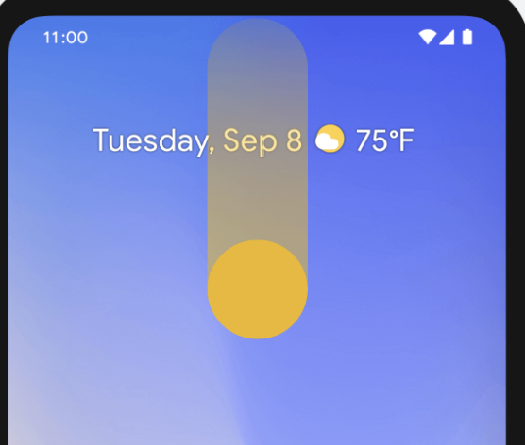
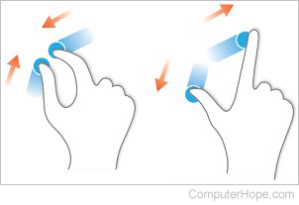
Χειρονομίες
1.4 Πλοήγηση σε διεπαφές και μενού
Σαρώστε προς τα επάνω: Μετάβαση στην αρχική οθόνη.
Σύρετε προς τα κάτω: Δείτε τις ειδοποιήσεις ή τις γρήγορες ρυθμίσεις.
Πιέστε για ζουμ: Χρησιμοποιήστε δύο δάχτυλα για να μεγεθύνετε ή να σμικρύνετε εικόνες ή κείμενο.

Slide 21
Μονάδα 5 Περιήγηση & αναζήτηση στο διαδίκτυο
Στόχοι
Με την ολοκλήρωση αυτής της ενότητας θα γνωρίζετε:
Ποια είναι η διαφορά μεταξύ ενός προγράμματος περιήγησης και μιας μηχανής αναζήτησης
Πώς να χρησιμοποιείτε τις μηχανές αναζήτησης για να βρίσκετε ιστότοπους και πληροφορίες σχετικά με αυτούς
Όταν ένας ιστότοπος είναι ασφαλής και ασφαλής για επίσκεψη
Εικόνα από vectorjuice στο Freepik

Slide 22
Φυλλομετρητές Web
1.5 Περιήγηση & αναζήτηση στο διαδίκτυο
Για να αναζητήσετε πληροφορίες στο διαδίκτυο, πρέπει να ανοίξετε ένα πρόγραμμα περιήγησης στο διαδίκτυο (βήμα 1). Ένα πρόγραμμα περιήγησης ιστού είναι συνήθως ήδη διαθέσιμο στη συσκευή σας.
Μερικοί από τους πιο δημοφιλείς περιηγητές ιστού περιλαμβάνουν
Google Chrome
Mozilla Firefox
Microsoft Edge
Apple Safari
Όπερα

Slide 23
Εύρεση των σωστών ιστότοπων
1.5 Περιήγηση & αναζήτηση στο διαδίκτυο
Όλες οι πληροφορίες στον Παγκόσμιο Ιστό είναι διαθέσιμες σε δικτυακούς τόπους. Έτσι, το επόμενο βήμα είναι να συνδεθείτε με τον κατάλληλο ιστότοπο που περιέχει τις πληροφορίες που αναζητάτε.
Για να συνδεθείτε σε έναν ιστότοπο, πρέπει να γνωρίζετε το όνομα τομέα του, π.χ.,
elderlymobilemoney.eu

Slide 24
Ονόματα τομέα
1.5 Περιήγηση & αναζήτηση στο διαδίκτυο
Αρχικά, με κάποιο τρόπο ενημερωθήκαμε για ένα όνομα τομέα από το :
το διάβασα κάπου,
να το λέει κάποιος,
βρίσκοντάς το σε άλλο δικτυακό τόπο με σχετικό περιεχόμενο, ή
χρησιμοποιώντας μια μηχανή αναζήτησης για να βρείτε το όνομα τομέα του δικτυακού τόπου.
Συμβουλές:
Εάν γνωρίζετε ήδη το όνομα τομέα, μπορείτε να το πληκτρολογήσετε απευθείας στο πρόγραμμα περιήγησής σας και να συνδεθείτε στον ιστότοπο,
Διαφορετικά, χρησιμοποιήστε μια μηχανή αναζήτησης για να το βρείτε.

Slide 25
Μηχανή αναζήτησης
1.5 Περιήγηση & αναζήτηση στο διαδίκτυο
Μια μηχανή αναζήτησης είναι μια υπηρεσία εύρεσης ιστότοπων. Συλλέγει τους δικτυακούς τόπους που είναι διαθέσιμοι στον Παγκόσμιο Ιστό και τους συνδέει με διάφορες ετικέτες, οι οποίες είναι λέξεις-κλειδιά που σχετίζονται με την κύρια κατηγορία πληροφοριών του δικτυακού τόπου.
Βήματα:
Εισάγετε τη διεύθυνση URL της μηχανής αναζήτησης
Εισάγει τις λέξεις-κλειδιά
Η μηχανή αναζήτησης επιστρέφει μια λίστα με ιστότοπους που σχετίζονται με τις λέξεις-κλειδιά
Ο χρήστης επιλέγει να επισκεφθεί έναν ή περισσότερους από τους δικτυακούς τόπους

Slide 26
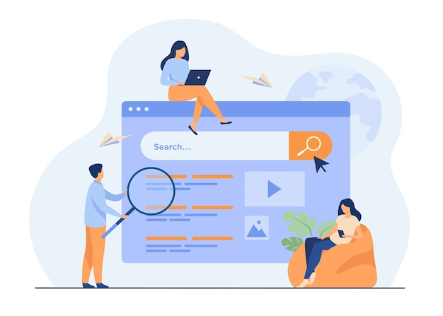
Δραστηριότητα: Εύρεση πληροφοριών σχετικά με την "Πληρωμή μέσω διαδικτύου"
1.5 Περιήγηση & αναζήτηση στο διαδίκτυο
Ανοίξτε το πρόγραμμα περιήγησής σας και συνδεθείτε σε μία από τις ακόλουθες μηχανές αναζήτησης:
Yahoo.com
Bing.com
Google.com
Εισάγετε τις λέξεις-κλειδιά σας: Πληρώνοντας online
Τα αποτελέσματα της αναζήτησης εμφανίζονται ως ένας κατάλογος συνδέσμων, συνοδευόμενος από έναν τίτλο και μια παράγραφο, χωρισμένος σε διάφορες σελίδες.
Δείτε τα αποτελέσματα στην πρώτη σελίδα και, στη συνέχεια, περιηγηθείτε στις επόμενες σελίδες αποτελεσμάτων. Βρήκατε κάτι ενδιαφέρον;
Μετακινήστε το ποντίκι σας πάνω σε έναν σύνδεσμο που σας ενδιαφέρει, κάντε δεξί κλικ, μεταβείτε στην επιλογή "Άνοιγμα συνδέσμου σε νέα καρτέλα" και κάντε κλικ σε αυτόν.
Θα εμφανιστεί μια νέα καρτέλα στο πρόγραμμα περιήγησής σας που θα περιέχει τη σελίδα του συνδέσμου. Μεταβείτε σε αυτή την καρτέλα και διαβάστε τη σελίδα.
Επαναλάβετε το ίδιο με άλλες λέξεις-κλειδιά.
Πληρωμή online
Εικόνα από pch.vector στο Freepik

Slide 27
Είναι ο ιστότοπος ασφαλής;
1.5 Περιήγηση & αναζήτηση στο διαδίκτυο
Ένας ασφαλής δικτυακός τόπος έχει έναν σύνδεσμο στον οποίο:
Χρησιμοποιείται το πρωτόκολλο https, όπου το "s" σημαίνει ασφαλές.
Ένας αρχικός ιστότοπος, για παράδειγμα ένας ιστότοπος τράπεζας, έχει έναν σύνδεσμο στον οποίο:
Το όνομα τομέα περιέχει το επίσημο όνομά του (προσέξτε σχετικά με)
Είναι σχετικά σύντομο

Slide 28
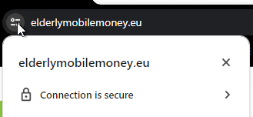
Πώς μπορώ να ελέγξω αν χρησιμοποιείται το "https";
1.5 Περιήγηση & αναζήτηση στο διαδίκτυο
Ο σύνδεσμος περιέχει https.
Όταν ένα πρόγραμμα περιήγησης συνδέεται σε έναν ασφαλή ιστότοπο, εμφανίζεται ένα εικονίδιο λουκέτου δίπλα στον σύνδεσμο.
Αυτό δείχνει ότι ο ιστότοπος είναι ασφαλής.

Slide 29
Υποενότητα 6 Διαχείριση λογαριασμού ηλεκτρονικού ταχυδρομείου
Στόχοι
Με την ολοκλήρωση αυτής της υποενότητας θα είστε σε θέση να:
Αποκτήσετε έναν λογαριασμό email
Στείλετε email, απαντήσετε σε email και επισυνάψετε αρχεία
Οργανώσετε το λογαριασμό email σας
Αναζητάτε emails
Εικόνα από vectorjuice στο Freepik

Slide 30
Τι είναι ένα email;
1.6 Διαχείριση λογαριασμού email
Η ανταλλαγή (αποστολή και λήψη) ηλεκτρονικού ταχυδρομείου είναι μια επίσημη γραπτή επικοινωνία με φίλους και συνομηλίκους.
Η επικοινωνία μέσω ηλεκτρονικού ταχυδρομείου μπορεί να είναι:
Ανεπίσημα, όπως ο τρόπος που επικοινωνούμε με τους ανθρώπους με τους οποίους είμαστε πολύ κοντά,
Τυπική, η οποία περιλαμβάνει έναν επίσημο τρόπο επικοινωνίας με οργανισμούς και άτομα που δεν γνωρίζουμε ή δεν έχουμε επαγγελματική σχέση μαζί τους,
Ημι-επίσημος, ο οποίος βρίσκεται μεταξύ ανεπίσημου και επίσημου, π.χ., μπορείτε να σκεφτείτε να χρησιμοποιήσετε αυτόν τον τύπο για την αποστολή ηλεκτρονικού ταχυδρομείου στον γιατρό σας.
Τέλος, τα μηνύματα ηλεκτρονικού ταχυδρομείου μπορούν να αρχειοθετηθούν, ηλεκτρονικά ή εκτυπωμένα, και να παρέχουν αποδείξεις επικοινωνίας. Μπορείτε επίσης να τα διαβάζετε πάντα για να θυμάστε λεπτομέρειες.

Slide 31
Λογαριασμός email
1.6 Διαχείριση λογαριασμού email
Για επικοινωνία μέσω ηλεκτρονικού ταχυδρομείου, χρειάζεστε έναν λογαριασμό ηλεκτρονικού ταχυδρομείου:
Εάν χρησιμοποιείτε ένα κινητό smartphone, πιθανότατα έχετε ήδη έναν προσωπικό λογαριασμό ηλεκτρονικού ταχυδρομείου.
Εάν έχετε πάροχο Internet, μπορεί να έχετε ήδη μια διεύθυνση ηλεκτρονικού ταχυδρομείου.
Αν δεν έχετε λογαριασμό ηλεκτρονικού ταχυδρομείου, ήρθε η ώρα να αποκτήσετε έναν!
Για να στέλνετε και να λαμβάνετε ηλεκτρονικό ταχυδρομείο πρέπει να έχετε πρόσβαση σε μια online υπηρεσία ηλεκτρονικού ταχυδρομείου μέσω του προγράμματος περιήγησής σας ή να χρησιμοποιήσετε:
ένα λογισμικό προγράμματος-πελάτη ηλεκτρονικού ταχυδρομείου στην επιφάνεια εργασίας/τον φορητό υπολογιστή σας, π.χ. Thunderbird, Outlook,
μια εφαρμογή ηλεκτρονικού ταχυδρομείου για κινητά στο smartphone ή το tablet σας, π.χ. εφαρμογή Gmail κ.λπ.
=> Ανατρέξτε στη Δραστηριότητα 2 "Δημιουργία λογαριασμού ηλεκτρονικού ταχυδρομείου", την οποία μπορείτε να κάνετε κατά τη διάρκεια μιας εκπαιδευτικής συνεδρίας ή μόνοι σας στο σπίτι.
Εικόνα από vectorjuice στο Freepik

Slide 32
Σύνταξη και αποστολή email
1.6 Διαχείριση λογαριασμού email
Για να γράψετε ένα μήνυμα ηλεκτρονικού ταχυδρομείου, κάντε κλικ στο κουμπί 'Νέο μήνυμα' ή 'Σύνταξη', ανάλογα με την υπηρεσία ηλεκτρονικού ταχυδρομείου που χρησιμοποιείτε.
Προσθέστε όλες τις πληροφορίες που χρειάζεστε για να στείλετε το email:
στο πεδίο "Προς", προσθέστε τους παραλήπτες, δηλαδή τις διευθύνσεις ηλεκτρονικού ταχυδρομείου των ατόμων στα οποία θέλετε να γράψετε. Μπορείτε επίσης να προσθέσετε άτομα σε αντίγραφο του email σας, προσθέτοντας τις διευθύνσεις email τους στα πεδία 'Cc' και 'Bcc' (στο πεδίο Bcc, κανείς άλλος εκτός από εσάς δεν θα δει τα email που προστίθενται σε αυτό το τμήμα).
στο πεδίο "Θέμα", προσθέστε ένα θέμα για το email σας.
Γράψτε το μήνυμά σας.
Για να στείλετε το email σας, κάντε κλικ στο εικονίδιο αποστολής στο επάνω μέρος της σελίδας.
Εικόνα από rawpixel.com στο Freepik

Slide 33
Ακύρωση αποστολής μηνύματος και επισύναψη αρχείων
1.6 Διαχείριση λογαριασμού email
Αν στείλατε ένα μήνυμα πολύ γρήγορα, μπορείτε να ακυρώσετε την αποστολή του μηνύματος για να το τροποποιήσετε:
Όταν στείλετε το μήνυμά σας, θα δείτε το μήνυμα "Αποστέλλεται" και την επιλογή Αναίρεση.
Πατήστε Αναίρεση και το email σας θα εμφανιστεί ξανά με τη μορφή μηνύματος που βρίσκεται στη διαδικασία σύνταξης και δεν θα παραληφθεί από τον παραλήπτη μέχρι να το στείλετε ξανά.
Σημειώστε ότι μπορείτε να το κάνετε αυτό κανονικά μόνο μέσα σε λίγα δευτερόλεπτα από την αποστολή του email, αλλά μπορείτε να παρατείνετε αυτή την περίοδο στις ρυθμίσεις του email σας.
Για να προσθέσετε συνημμένα στο email σας :
Κάντε κλικ στο εικονίδιο Attach (σύμβολο συνδετήρα, στο επάνω μέρος της οθόνης).
Στο μενού, επιλέξτε τον τύπο του συνημμένου που θέλετε να στείλετε.
Στη συνέχεια, επιλέξτε το έγγραφο (ή τα έγγραφα) που θέλετε να στείλετε από αυτά που εμφανίζονται στο νέο παράθυρο που θα ανοίξει στο smartphone σας.
Για να καταργήσετε ένα συνημμένο, πατήστε το συνημμένο και πατήστε το κουμπί Κατάργηση.

Slide 34
Διαβάζετε και απαντάτε σε μηνύματα ηλεκτρονικού ταχυδρομείου
1.6 Διαχείριση λογαριασμού email
Για να διαβάσετε ένα μήνυμα ηλεκτρονικού ταχυδρομείου, απλά κάντε κλικ σε αυτό. Ο τίτλος ενός μηνύματος ηλεκτρονικού ταχυδρομείου που δεν έχετε διαβάσει ποτέ θα εμφανίζεται με έντονα γράμματα στην αρχική σελίδα του λογαριασμού ηλεκτρονικού ταχυδρομείου σας.
Για να απαντήσετε σε ένα email:
Ανοίξτε το email στο οποίο θέλετε να απαντήσετε.
Κάντε κλικ στο κουμπί "Απάντηση" για να απαντήσετε μόνο στον αποστολέα του email ή "Απάντηση σε όλους" για να απαντήσετε σε όλους τους παραλήπτες. Ανάλογα με την υπηρεσία ηλεκτρονικού ταχυδρομείου που χρησιμοποιείτε, το κουμπί αυτό μπορεί να βρίσκεται στο κάτω μέρος του μηνύματος ή στο αναπτυσσόμενο μενού στα δεξιά του ονόματος του αποστολέα.
Εικόνα του storyset στο Freepik

Slide 35
Οργανώστε τα εισερχόμενα email σας
1.6 Διαχείριση λογαριασμού email
Για να σας βοηθήσετε να βρείτε τον δρόμο σας στα εισερχόμενά σας, μπορείτε να τα οργανώσετε δημιουργώντας υποενότητες και ταξινομώντας τα μηνύματα ηλεκτρονικού ταχυδρομείου σας σε αυτές. Ανάλογα με την υπηρεσία ηλεκτρονικού ταχυδρομείου σας, αυτό μπορεί να ονομάζεται "ετικέτες" ή "φάκελοι".
Όταν θέλετε να αναζητήσετε μόνο τα μηνύματα ηλεκτρονικού ταχυδρομείου που έχετε επισημάνει σε μια συγκεκριμένη υποενότητα, κάντε κλικ στο κουμπί Μενού στο γραμματοκιβώτιό σας και, στη συνέχεια, επιλέξτε την ενότητα που θέλετε να εμφανιστεί. Για να επιστρέψετε στη γενική προβολή, κάντε ξανά κλικ στο κουμπί Μενού.
Σημείωση: η χρήση αυτού του συστήματος οργάνωσης ποικίλλει ανάλογα με την υπηρεσία ηλεκτρονικού ταχυδρομείου. Αν έχετε αμφιβολίες, ελέγξτε πρώτα τον οδηγό χρήσης της υπηρεσίας.
Εικόνα του storyset στο Freepik

Slide 36
Δραστηριότητα: Δημιουργήστε μια νέα ετικέτα για να οργανώσετε τα email σας
1.6 Διαχείριση λογαριασμού email
Δοκιμάστε να δημιουργήσετε μια ετικέτα (ή κάτι αντίστοιχο) για να ταξινομείτε τα email σας:
Στο μενού του γραμματοκιβωτίου σας, αναζητήστε την ενότητα 'Ετικέτες' (ή κάτι αντίστοιχο) και κάντε κλικ στην επιλογή 'Δημιουργία νέας'.
Εξατομικεύστε το, δίνοντάς του ένα όνομα και ένα χρώμα, για παράδειγμα.
Κάντε κλικ στο 'Έγινε'.
Στη συνέχεια, ανοίξτε ένα μήνυμα ηλεκτρονικού ταχυδρομείου που θέλετε να προσθέσετε σε αυτή την ετικέτα.
Κάντε κλικ στο κουμπί επιλογών αλληλογραφίας και κάντε κλικ στην επιλογή 'Change label'.
Επιλέξτε τη σωστή ετικέτα για αυτό το email και κάντε κλικ στο 'Apply'.
Δείτε τα αποτελέσματα στην πρώτη σελίδα: Βλέπετε το σύμβολο της ετικέτας να εμφανίζεται δίπλα στο email σας;
Δοκιμάστε μια δεύτερη μέθοδο: σύρετε και αφήστε ένα δεύτερο μήνυμα ηλεκτρονικού ταχυδρομείου στην ετικέτα που έχετε δημιουργήσει, η οποία είναι ορατή στην αριστερή πλευρά του μηνύματός σας (ανάλογα με τον τύπο του μηνύματος ηλεκτρονικού ταχυδρομείου σας, μπορεί να είναι διαθέσιμη μόνο μία από αυτές τις μεθόδους).

Slide 37
Αναζήτηση ενός συγκεκριμένου email
1.6 Διαχείριση λογαριασμού email
Για να βρείτε εύκολα ένα email, μπορείτε επίσης να φιλτράρετε το γραμματοκιβώτιό σας:
Κάντε κλικ στη γραμμή αναζήτησης στο πάνω μέρος της αρχικής σελίδας.
Αρκετά αναπτυσσόμενα μενού θα εμφανιστούν παρακάτω (Από, Προς, Ημερομηνία, κ.λπ.).
Εισάγετε τα κριτήρια αναζήτησης.
Τα αντίστοιχα μηνύματα ηλεκτρονικού ταχυδρομείου θα εμφανιστούν άμεσα.
Εάν όχι, κάντε κλικ στο Αναζήτηση για να εμφανιστούν τα μηνύματα ηλεκτρονικού ταχυδρομείου.
Εικόνα του benzoix στο Freepik

Slide 38
Υποενότητα 7 Αναζήτηση και λήψη εφαρμογών
Στόχοι
Με την ολοκλήρωση αυτής της υποενότητας θα είστε σε θέση να:
Βρείτε μια εφαρμογή στην ειδική πλατφόρμα ή το "κατάστημα" της συσκευής σας
Εγκαταστήστε μια εφαρμογή
Εικόνα από vectorjuice στο Freepik

Slide 39
Αναζήτηση και λήψη εφαρμογών
1.7 Αναζήτηση και λήψη εφαρμογών
Για να κατεβάσετε μια εφαρμογή, χρησιμοποιείτε πάντα το ηλεκτρονικό κατάστημα που είναι προσβάσιμο από το smartphone σας, για να βεβαιωθείτε ότι κατεβάζετε μόνο ασφαλείς εφαρμογές:
Android - Google Play Store Iphone - App Store της Apple
Σε αυτά τα καταστήματα, λειτουργεί με τον ίδιο τρόπο όπως μια αναζήτηση στο διαδίκτυο. Αναζητήστε απευθείας μια εφαρμογή, αν γνωρίζετε το όνομά της, ή ένα θέμα που σας ενδιαφέρει, και εξερευνήστε τις διάφορες επιλογές που προσφέρονται.
Στη συνέχεια, κάντε κλικ στο κουμπί "Εγκατάσταση" ή "Λήψη" (ανάλογα με το κατάστημα και την εφαρμογή) για να ξεκινήσει η λήψη. Μόλις ολοκληρωθεί η λήψη, μπορείτε να έχετε πρόσβαση απευθείας στο smartphone σας.

Slide 40
Υποενότητα 8 Ενημέρωση των συσκευών ΤΠΕ
Στόχοι
Με την ολοκλήρωση αυτής της υποενότητας θα είστε σε θέση να:
Επαληθεύετε αν υπάρχει ενημέρωση λογισμικού
Ενημερώνετε τις εγκατεστημένες εφαρμογές
Προστατεύετε τα δεδομένα και τις συσκευές σας
Εικόνα από vectorjuice στο Freepik

Slide 41
Συμβουλές για την προστασία των δεδομένων και των συσκευών σας
1.8 Ενημέρωση των συσκευών ΤΠΕ
Οι ενημερώσεις λογισμικού παρέχονται για την εφαρμογή διορθώσεων σε γνωστές ευπάθειες ασφαλείας εφαρμογών, προγραμμάτων περιήγησης και λειτουργικών συστημάτων. Αναπτύσσουν επίσης νέα ή βελτιωμένα χαρακτηριστικά, αφαιρούν ξεπερασμένα χαρακτηριστικά και βελτιώνουν τη σταθερότητα του λογισμικού.
Χρησιμοποιήστε τις τελευταίες εκδόσεις ενός λειτουργικού συστήματος, εγκαταστήστε λογισμικό προστασίας από ιούς και τείχος προστασίας και ελέγχετε τακτικά για ενημερώσεις.
Αποφύγετε τη λήψη δωρεάν λογισμικού από άγνωστους ή αναξιόπιστους ιστότοπους. Κατεβάζετε μόνο λογισμικό από γνωστές και αξιόπιστες εταιρείες, το συντομότερο δυνατό.
Εικόνα από storyset στο Freepik

Slide 42
Πώς να ελέγχετε για ενημερώσεις εφαρμογών και συστήματος
1.8 Ενημέρωση των συσκευών ΤΠΕ
Ελέγξτε για ενημερώσεις:
Ανοίξτε το App Store της Apple (για συσκευές iOS) ή το Google Play Store (για συσκευές Android).
Πατήστε το εικονίδιο ή το μενού του προφίλ σας, που βρίσκεται συνήθως στην επάνω δεξιά γωνία.
Αναζητήστε μια επιλογή που λέει "Ενημερώσεις" ή "Διαχείριση εφαρμογών και συσκευής".
Ενημέρωση εφαρμογών:
Στην ενότητα Ενημερώσεις, θα δείτε μια λίστα με τις εφαρμογές που έχουν διαθέσιμες ενημερώσεις.
Μπορείτε να επιλέξετε να ενημερώσετε μεμονωμένες εφαρμογές πατώντας "Ενημέρωση" δίπλα σε κάθε εφαρμογή ή να ενημερώσετε όλες τις εφαρμογές ταυτόχρονα πατώντας "Ενημέρωση όλων".
Ενημερώσεις συστήματος:
Οι ενημερώσεις συστήματος είναι ενημερώσεις για ολόκληρο το λειτουργικό σύστημα της συσκευής σας, όχι μόνο για μεμονωμένες εφαρμογές. Αυτές οι ενημερώσεις είναι σημαντικές για τη διατήρηση της ασφάλειας και της καλής λειτουργίας της συσκευής σας.
Για να ελέγξετε για ενημερώσεις συστήματος, μεταβείτε στις "Ρυθμίσεις", μετακινηθείτε προς τα κάτω στην επιλογή "Σύστημα" ή "Ενημέρωση λογισμικού" και πατήστε για να ελέγξετε αν υπάρχει διαθέσιμη ενημέρωση. Ακολουθήστε τις οδηγίες που εμφανίζονται στην οθόνη για να κατεβάσετε και να εγκαταστήσετε την ενημέρωση.

Slide 43
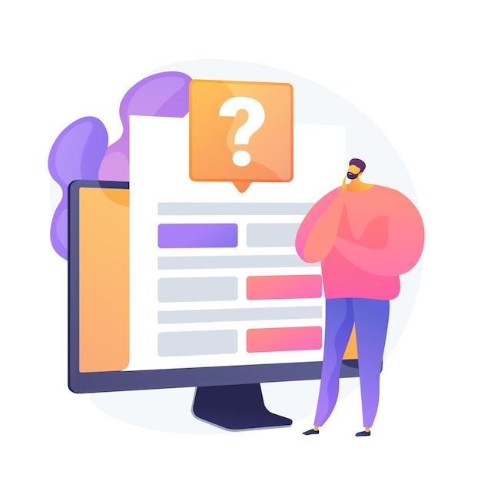
Ελέγξτε τις γνώσεις σας!
Εικόνα από vectorjuice στο Freepik

Slide 44
1. Πώς λειτουργεί η αναγνώριση προσώπου;
Μόνο μία απάντηση είναι σωστή!
A. Δημιουργώντας μια καλλιτεχνική αναπαράσταση του προσώπου σας
B. Αναλύοντας τα μοναδικά σχήματα και χαρακτηριστικά του προσώπου σας
C. Ανιχνεύοντας το μοναδικό ύψος της φωνής σας
D. Σαρώνοντας το μοτίβο των γραμμών των άκρων των δακτύλων σας
Notes:
Η απάντηση Β είναι σωστή

Slide 45
2. Ποιο από τα παρακάτω ΔΕΝ είναι μηχανή αναζήτησης
Μόνο μία απάντηση είναι σωστή!
A. Google
B. Yahoo
Γ. Chrome
D. Ecosia
Notes:
Η απάντηση Γ είναι σωστή

Slide 46
3. Το "s" στο τέλος του https σημαίνει
Μόνο μία απάντηση είναι σωστή!
A. Απλό από το Simple
B. Ασφαλές από το Secure
Γ. Super
Δ. Ευαίσθητο από το Sensitive
Notes:
Η σωστή απάντηση είναι η Β

Slide 47
4. Το λογισμικό και οι εφαρμογές σας ενημερώνονται αυτόματα
στις συσκευές σας.
Ναι, η δήλωση είναι σωστή.
Όχι, η δήλωση είναι λανθασμένη.

Slide 48
Συγχαρητήρια! Ολοκληρώσατε αυτή την ενότητα!
Με τη χρηματοδότηση της Ευρωπαϊκής Ένωσης. Οι απόψεις και οι γνώμες που διατυπώνονται εκφράζουν αποκλειστικά τις απόψεις των συντακτών και δεν αντιπροσωπεύουν κατ'ανάγκη τις απόψεις της Ευρωπαϊκής Ένωσης ή του Ευρωπαϊκού Εκτελεστικού Οργανισμού Εκπαίδευσης και Πολιτισμού (EACEA). Η Ευρωπαϊκή Ένωση και ο EACEA δεν μπορούν να θεωρηθούν υπεύθυνοι για τις εκφραζόμενες απόψεις. Αριθμός έργου: 2023-1-RO01-KA220-ADU-000157797

